Slide 1
LEZIONE 1
Perché il secure coding
Fondamenti, CIA, 5 principi, mentalità avversaria
⏱ Lezione 1 · 2 ore
Corso IFTS STEM · Ing. Alessandro Manneschi · 2024/2025

Slide 2
🎯 Obiettivi della lezione
05
1
Definire la sicurezza in termini misurabili (CIA Triad)
2
Distinguere sicurezza del codice da sicurezza informatica
3
Conoscere i 5 principi fondamentali del Secure Coding
obiettivi
4
Analizzare 3 casi reali di breach
5
Adottare la 'mentalità avversaria' nel proprio codice
Secure Coding · Corso IFTS STEM · A. Manneschi · 2024/2025
L1 · 2/14

Slide 3
01
Una storia: Equifax 2017
147 milioni di record rubati, 1,4 miliardi di costo. Causa? Una patch non installata.
PARTE
Secure Coding · Corso IFTS STEM · A. Manneschi · 2024/2025
L1 · 3/14

Slide 4
Cosa è andato storto
La sicurezza non è il giorno del breach: è il processo dei mesi prima
▸ Marzo 2017: pubblicata patch per Apache Struts (CVE-2017-5638, CVSS 10.0)
▸ Equifax la conosce. Equifax NON la installa per 2 mesi
▸ Maggio-luglio 2017: attaccanti sfruttano la vulnerabilità
▸ 147M di record clienti rubati (nome, SSN, indirizzo, data di nascita)
▸ Costo finale: ~$1,4 miliardi · CEO/CSO/CIO licenziati
Secure Coding · Corso IFTS STEM · A. Manneschi · 2024/2025
L1 · 4/14

Slide 5
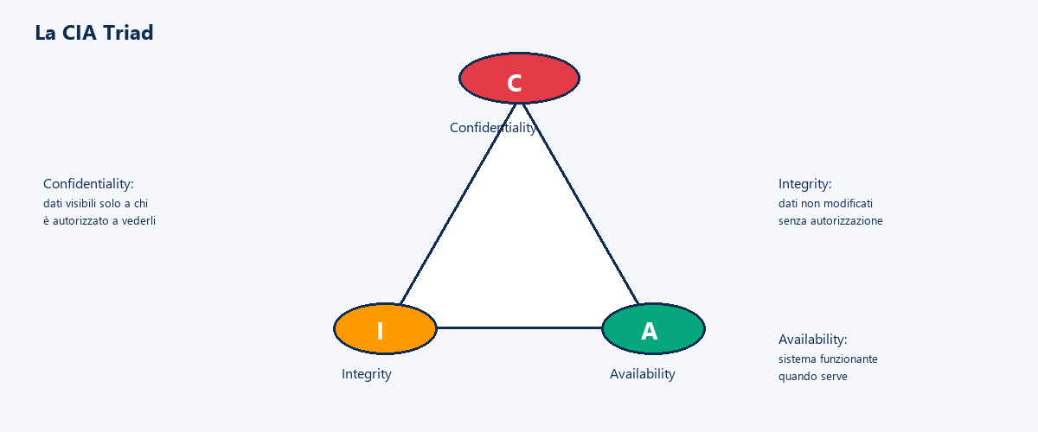
La CIA Triad
Le tre proprietà fondamentali della sicurezza informatica
Secure Coding · Corso IFTS STEM · A. Manneschi · 2024/2025
L1 · 5/14

Slide 6
“
La sicurezza non è una feature: è una proprietà del sistema.
— Bruce Schneier
Secure Coding · Corso IFTS STEM · A. Manneschi · 2024/2025
L1 · 6/14

Slide 7
Due tipi di sicurezza diversi
Sicurezza informatica
Sicurezza del codice
▸ Rete, server, OS
▸ Firewall, VPN, accessi SSH
▸ Sistemisti / IT
▸ Esempio: configurare il firewall
▸ Strato 1-4 (rete)
▸ Applicazioni, API, dati
▸ Validation, query parametrizzate, escape
▸ Sviluppatori (TU)
▸ Esempio: prevenire SQL Injection
▸ Strato 7 (applicazione)
Secure Coding · Corso IFTS STEM · A. Manneschi · 2024/2025
L1 · 7/14

Slide 8
🛡 I 5 principi del Secure Coding
▸ 1. Least Privilege — minimo privilegio necessario
▸ 2. Defense in Depth — più strati indipendenti
▸ 3. Fail Secure — se si rompe, chiudi (default deny)
▸ 4. KISS — meno codice, meno bug, meno superficie
▸ 5. Separation of Duties — mai una persona da sola
Secure Coding · Corso IFTS STEM · A. Manneschi · 2024/2025
L1 · 8/14

Slide 9
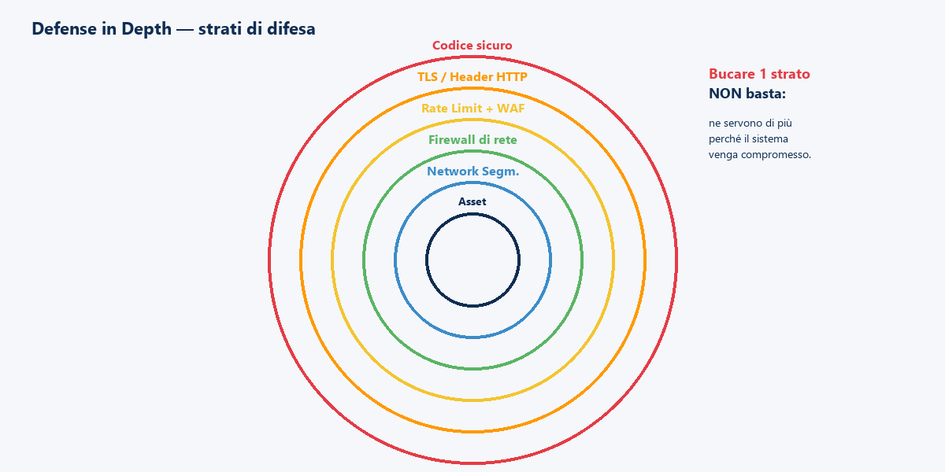
Defense in Depth: strati di difesa
Bucare un solo strato non basta: il sistema resta protetto
Secure Coding · Corso IFTS STEM · A. Manneschi · 2024/2025
L1 · 9/14

Slide 10
Esempio: Fail Open (ANTI-PATTERN)
🚩 ANTI-PATTERN
app.py — python
1
2
3
4
5
6
7
try:
if not is_authorized(user, resource):
return 403
return resource
except Exception:
return resource # 💥 se il check si rompe,
# l'utente entra LO STESSO
⚠ Codice 'robusto' all'apparenza, in realtà un disastro
Secure Coding · Corso IFTS STEM · A. Manneschi · 2024/2025
L1 · 10/14

Slide 11
Fail Secure (versione corretta)
✅ PYTHON
app.py — python
1
2
3
4
5
6
7
8
try:
if not is_authorized(user, resource):
return 403
return resource
except Exception as e:
log.exception("auth check failed")
return 503 # ✅ servizio non disponibile,
# NON accesso senza autorizzazione
✓ In dubbio, il sistema CHIUDE, non APRE
Secure Coding · Corso IFTS STEM · A. Manneschi · 2024/2025
L1 · 11/14

Slide 12
🎯 Mentalità avversaria
▸ Sviluppatore: 'fa quello che deve fare?'
▸ Attaccante: 'cosa fa che NON dovrebbe fare?'
▸
▸ Esempio: un login funzionante può essere vulnerabile a 7 attacchi diversi
▸ SQL Injection · brute force · timing · privilege escalation · ...
▸
▸ La sicurezza è 'l'altra metà' della professionalità
Secure Coding · Corso IFTS STEM · A. Manneschi · 2024/2025
L1 · 12/14

Slide 13
📌 Cosa portare a casa
1
La sicurezza è una PROPRIETÀ, non una feature
2
CIA Triad: Confidentiality, Integrity, Availability
3
HTTPS e firewall non bastano (sono strato 1)
4
Mentalità avversaria: cosa fa che non dovrebbe?
5
5 principi: Least Priv, Defense in Depth, Fail Secure, KISS, SoD
Secure Coding · Corso IFTS STEM · A. Manneschi · 2024/2025
L1 · 13/14

Slide 14
Domande?
Riepilogo · Q&A · Discussione
➜ Prossima lezione: L2 — OWASP, threat modeling, STRIDE
Secure Coding · Corso IFTS STEM · A. Manneschi · 2024/2025
L1 · 14/14

